Slide 1


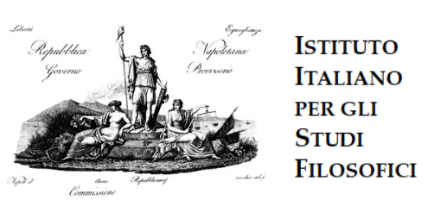

Date and place
Misticismo e dialettica nel pensiero
di Galvano della Volpe
Francesco Coniglione

Slide 2
Il giudizio di Lucio Colletti
«Il semplice titolo di questo libro [Hegel romantico e mistico] suona poco meno che come un oltraggio e una bestemmia alle orecchie della filosofia italiana di quegli anni, che è sotto il dominio incontrastato del neoidealismo o neohegelismo di Croce e Gentile. E, agli occhi di entrambi, parlare di Hegel in termini di Romantik o, peggio ancora, di misticismo è un assoluto non senso. Sia per Croce sia per Gentile infatti, Hegel è tutt'altro. È il massimo della modernità e concretezza. È l'immanentismo, il culmine del pensiero critico. Ed è pur vero che un giovane studioso e filosofo che osasse tanto si collocava allora fuori della maggior tradizione della filosofia italiana, almeno di quella non cattolica. Fuori da Bertrando Spaventa, fa Francesco De Sanctis e Antonio Labriola, per i quali Hegel significò tanto. In una parola: fuori dal solco di quella che, dalla metà del secolo scorso fino alla metà del nostro, è stata nel bene e nel male la filosofia laica italiana.»
2

Slide 3
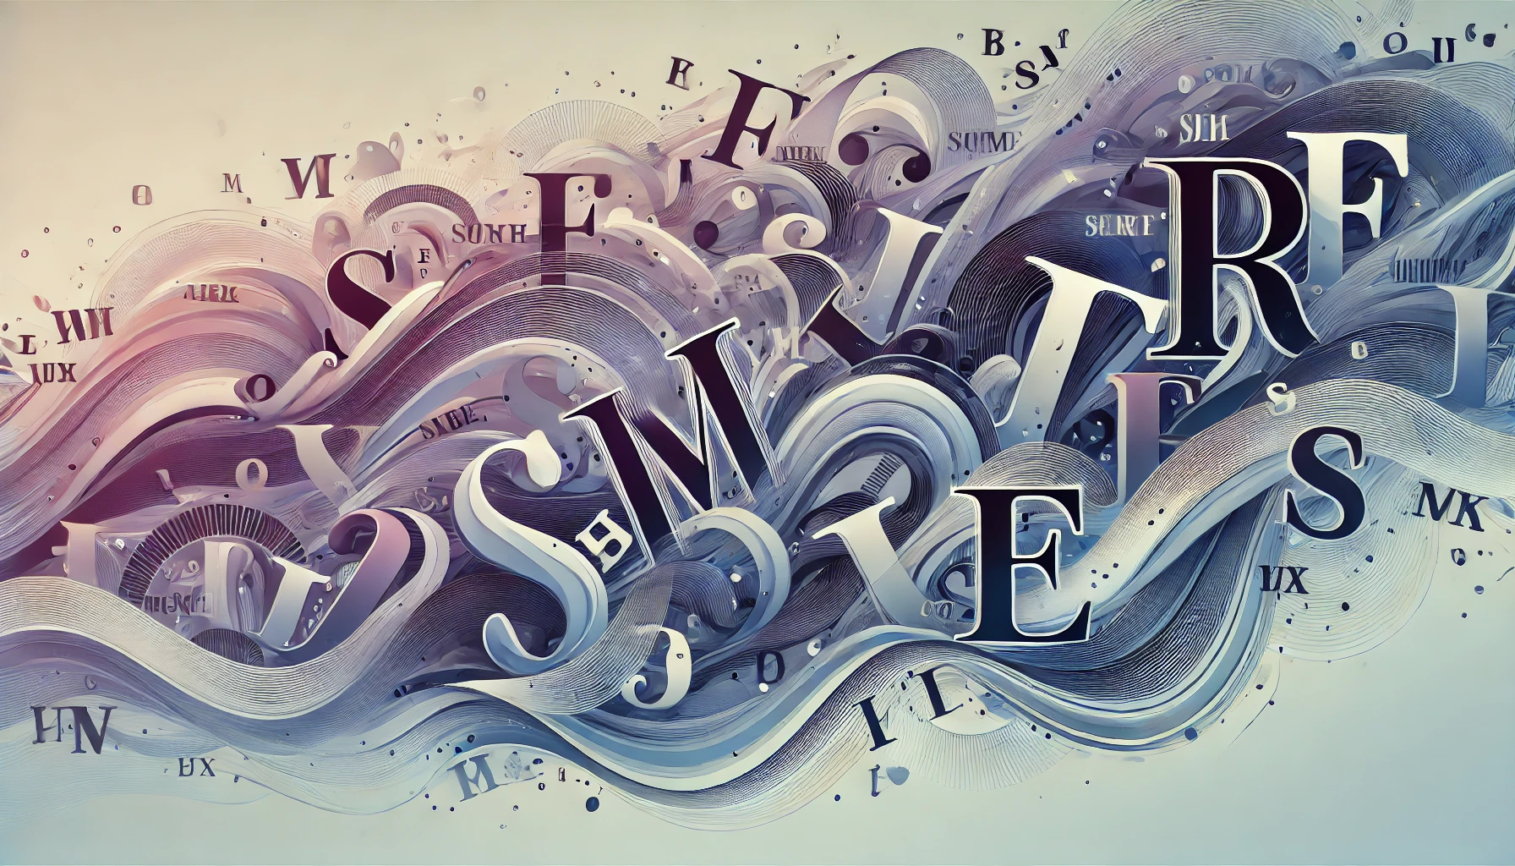
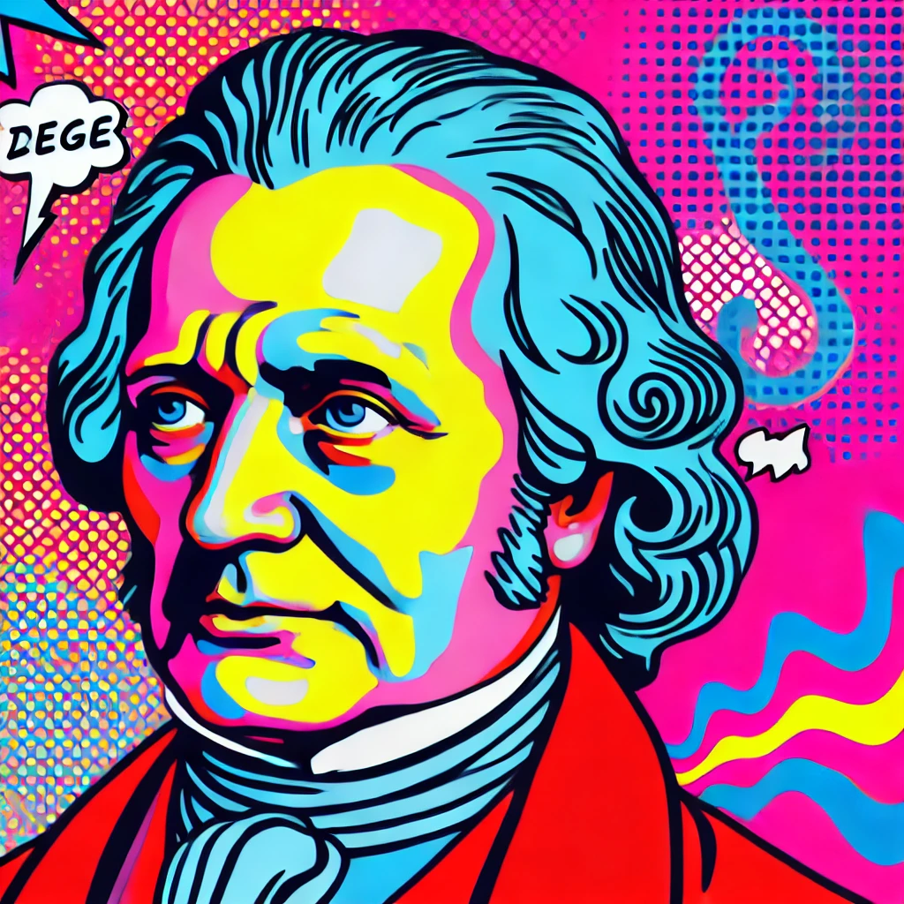
Hegel romantico e mistico

Slide 4
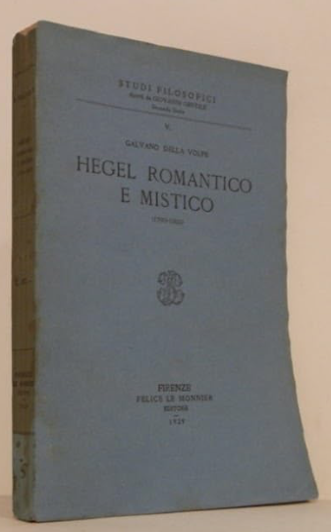
Quanto si propone della Volpe
Il tentativo «abbracciare nella sua interezza e complessità lo sviluppo mentale dello Hegel giovanile dal 1793 al 1800, badando soprattutto a segnare la linea di progresso speculativo che si palesa attraverso le prime esperienze di pensiero del nostro autore.»
4

Slide 5
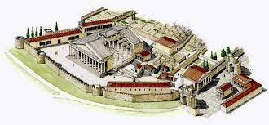
L’importanza dell’elegia Eleusi per
della Volpe
«[…] documento importante […] perché è cronologicamente e idealmente al mezzo dello svolgimento giovanile di H.: mentre riecheggia ancora vagamente motivi della prima epoca [quella illuminista], quali l’accenno all’eticità kantiana e all’ideale politico greco, annuncia già, col panteismo, la nuova epoca: Lo spirito del cristianesimo (in cui si troveranno poi, fra l’altro, valutazioni di riti cristiani, quale ad es. il battesimo, alla stregua di riti eleusini). L’ispirazione dello Hölderlin, il cui panteismo era già sviluppato all’epoca in cui fu scritto Eleusi, è indiscutibile, e ne è una esplicita conferma la dedica a lui del componimento.»
«[…] questo panteismo quasi mistico dello Hegel di Eleusi è ancor troppo vago e appena poeticamente espresso. Bisognerà attendere.»
5

Slide 6
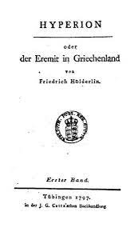
L’importanza per Hegel del romanzo filosofico di Hölderlin, Iperion,
nella valutazione di della Volpe
«[…] l’assoluto è concepito dallo Hölderlin come natura o vita. L’uno-tutto della natura egli lo concepisce, riecheggiando il Goethe, come una infinita armonia di forze. La natura, come tutto “vivente”, si determina necessariamente in infinite individualizzazioni, poiché questo tutto vive soltanto nelle sue parti, altrimenti corre la sorte di dissolversi, vanificandosi in una vuota infinità. Il singolo, a sua volta, è spinto a superare la sua singolarità, e a mettersi in armonia con ogni altro singolo, non per mezzo di una astratta legge mortificante, ma mediante una inclinazione naturale, che reca in sé, alle radici del suo essere, mediante l’amore: e realizza così naturalmente nella armonia col tutto la sua libertà, la moralità; ma al tempo stesso realizza così veramente la sua vita, poiché sfugge la sua morte, che è di andar distrutto, se si isola. Ciò che è l’amore nella pratica, lo è l’entusiasmo estetico, la Begeisterung, l’intuizione, nella teoria: con l’entusiasmo l’uomo-artista coglie l’armonia, la bellezza, il tutto, Dio, inﬁne, l’assoluto; e il panteismo estetico di Hölderlin evita così l’agnosticismo che minaccia il panteismo goethiano, senza cadere, peraltro, nell’egoismo teorico e pratico dei romantici estremi.»
6

Slide 7
Il Grundkonzept: l’influenza di Eckhart e il panteismo
In questo abbozzo il rapporto tra Dio, Gesù e l’uomo viene concepito nel senso dell’immanenza, per cui per della Volpe
«non sono aspetti separati, sostanze semplicemente distinte e solo unibili in un astratto concetto, ma sono, appunto, come la vigna e i suoi rami: una stessa vita vivente, quella della divinità, che è amore, è in tutto. Cosi Dio è l’amore, l’amore è Dio, non vi è altro Dio che l’amore. Solo chi non ama non ha niente di Dio in sé, ma possiede soltanto l’astratta idea del divino, lo ha fuori di sé.»
La moralità di Cristo è intesa da Hegel come
«elevazione […] del particolare all’universale, annullamento (Aufhebung) di ambo gli opposti […], mediante la loro unione armonica […], ben diversa dall’astratta unità intellettuale […] di Kant. […] [In tal modo] è già accennato che la coscienza etica – sempre più consapevole della sua infinità – è spinta, per una irrequietezza intima, oscuramente dialettica, a progredire fino alla conciliazione suprema, cioè alla coscienza dell’assoluto in cui si attua l’armonia del singolo, dell’accidentale, con l’universale e il necessario.»
7

Slide 8
Il concetto di ‘vita’ e la totalità spirituale
«[Il concetto di vita indica] la totalità del reale, concepita in antitesi a ogni determinazione che di essa può dare la riflessione; in antitesi, quindi, ad ogni sua schematizzazione concettuale e trascendentale. […]. H. chiama Leben la totalità spirituale, concepita come immedesimazione organica di universale e particolare, sintesi armonica e concreta di entrambi […] Questa totalità spirituale è, inﬁne, una totalità di sentimento, non di ragione, o meglio la sua razionalità è lo stesso sentimento pieno e concreto che la costituisce: l’amore è, infatti, la legge del Leben […]..»
8

Slide 9
Amore e vita
qualche tratto essenziale della metafisica religiosa di H.: l’amore è additato come principio unificatore dell’uomo e di Dio, del particolare e dell’universale; e la religione di Gesù, in quanto religione dell’amore, rappresenta la consapevole unità dello spirito umano con quello divino: Gesù fu il primo che giunse a questa consapevolezza. Con ciò abbiamo anche, come si è detto, il primo germe della posteriore Filosofia della religione. Come ha notato il Dilthey, il dogma cristiano è fin d’ora inteso dallo H. come espressione simbolica dell’unità del divino e dell’umano, ed è già preparata quella interpretazione della trinità, nella quale l’assoluto è concepito come il processo in cui esso si distingue da se stesso e supera questa distinzione; e questo immanente rapporto in Dio vien definito ora come amore: eterno mistero per i sensi e per l’intelletto.»
9

Slide 10
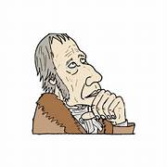
Un passo capitale di Hegel per intendere il suo misticismo
Leggiamo Hegel
«Se l’uomo ha una sua propria volontà, egli sta con Dio in un rapporto tutt’altro che passivo: non si dànno due volontà indipendenti, due sostanze; Dio e uomo devono dunque essere uno. Ma l'uomo è il figlio e Dio è il padre: l'uomo non è indipendente e non ha consistenza in se stesso: egli è solo in quanto si pone dinanzi a Dio, in quanto è una sua modificazione, in quanto cioè il padre è in lui. […] Questa fede è immediatamente opposta all’oggettività della passività, e si distingue dalla passività dei sognatori che vogliono produrre e sperimentare in sé un abitare di Dio e di Cristo, pur distinguendo se stessi da questo essere che li governa, ed essendo così ancora una volta i dominati da un oggetto; […] Fare di Gesù un semplice maestro degli uomini significa porre la divinità fuori del mondo, fuori della natura e dell’uomo. Gesù si disse il Messia: un figlio dell’uomo: né altro poteva essere; solo la mancanza di fede nella natura poteva aspettare un altro, un soprannaturale: il soprannaturale è infatti sempre relativo ad un sottonaturale, poiché si deve sempre dare l’intero, anche se separato. Dio è l’amore e l’amore è Dio: non c’è altra divinità che l’amore; solo ciò che non è divino, solo ciò che non ama deve avere la sua divinità nell’idea fuori di sé.» (Grundkonzept, trad. it. p. 572)
10

Slide 11
L’unità mistica come articolazione di parti e non come indistinzione
«L’unità mistica […] non è affatto negativa, ma ha invece un significato eminentemente positivo e il misticismo hegeliano si differenzia e distacca dal misticismo tradizionale. Il risultato della sua speculazione non è […] il “neti, neti” delle Upanischad, né il “nescio, nescio” di Bernardo di Cluny, ma un complesso concreto di vita etico-religiosa che è articolandosi [sic] nelle sue parti. La negazione del finito, del particolare, la negazione del mutamento, insomma, che è propria di ogni mistica, che lascia sussistere il puro uno immutabile, manca qui assolutamente. La categoria fondamentale è sempre la “vita”, concepita come immedesimazione di universale e particolare e però rapporto attuale delle parti al tutto. […] [è] impresa disperata, ma di capitale importanza […] trovare nell’intuizione mistico-estetica quell’unità piena e concreta, cui egli aspira dal profondo già in questi anni giovanili.»
11

Slide 12
Dall’amore allo spirito e l’esigenza della ‘riflessione’
«[…] la “vita infinita” si può anche chiamare “spirito”, in antitesi alla molteplicità astratta; poiché lo “spirito” […] è la vivente unione […] del molteplice, in antitesi al medesimo inteso da solo, come sua propria forma, non già in antitesi a un molteplice distinto da esso […] Lo spirito è, dunque, “la legge vivificante […] insita nel molteplice, che ne è cosi vivificato” […]. Si può affermare con sicurezza che il concetto cardinale della speculazione hegeliana compare per la prima volta espresso con un consapevole significato specifico, già tecnico, proprio in queste pagine ed è da tenere presente che lo H. fin da ora determina — come ha osservato il Dilthey — l’essenza dello “spirito” mediante la categoria della totalità.»
«[l]a riflessione […] deve intervenire sul sentimento religioso non per distruggerlo, ma per prendere coscienza della mera subiettività di esso e integrarlo: cioè fissare oggettivamente l’essenziale di esso in concetti, ed evitare così la dispersione del sentimento religioso nella molteplicità dei singoli sentimenti, dei singoli soggetti […].»
12

Slide 13
Un misticismo tutto particolare, nel Frammento di sistema
«[…] la riflessione, la ragione, deve ancor potere qualcosa, deve, almeno, saper mostrare la finitezza del finito ed esigerne il completamento, che essa stessa addita nella religione. Non altro? Non altro, pel momento. Bisognerà che il processo di consapevolezza autocritica del misticismo hegeliano maturi […]..»
«[I concetti di amore e vita] hanno […] un carattere e un valore nettamente sintetico, sono tutt’altro che rigidi, ma hanno, anzi, per dir così, una specie di fluidità per cui ci si sorprende e vien fatto di pensare che, se essi non hanno nulla in comune con le classificazioni dell’intelletto prekantiano […] Si avverte veramente in essi come l’albeggiare di una nuova razionalità.»
13

Slide 14
La nascita del concetto di infinito dialettico e la continuità del pensiero hegeliano
«[d]a questi “bozzoli” (amore, vita, destino) nascerà [nel Sistema di Jena] il concetto dell’infinito dialettico […] [per cui nel concetto (Begriff)] H. ha voluto imprigionare l’irrazionale, l’intuizione, la vita, in ciò che essi hanno di caratteristico ed essenziale: il loro ritmo unitario e sintetico, creativo. […]. Lungi dall’esservi uno “hiatus” fra il periodo mistico, presistematico, e il periodo sistematico diremo che non è dato capire il secondo nella sua genesi intima e nel suo motivo più profondo senza il primo.»
14

Slide 15

Quale misticismo?

Slide 16
Il misticismo di Eckhart e la dialettica riformata

Slide 17
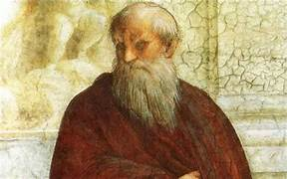
Il Dio di Plotino e del neoplatonismo
«[Esso] è immobile, indifferente, si lascia toccare e raggiungere, ma senza esser giammai amico, e così la visione neoplatonica di Dio non vuol essere un dono divino, ma una conquista dell’uomo. Per A. […] come, poi, per Dionigi, ma con ben altra ricchezza d’argomenti, la saggezza contemplativa è il coronamento di tutti i “doni”, è l’effetto della grazia più elevata sulle anime.»
17

Slide 18
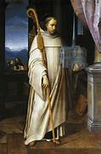
Il misticismo soggettivo: san Bernardo
«[La contemplazione di Dio] non è un salire a Dio per gradi, ma un volarvi, talvolta, rapiti nell’estasi […], ed è simile al raptus di Paolo, tutto opera di Dio, non nostra, ché noi siamo non già “condotti” per gradi, ma “rapiti” da Dio, e non sappiamo dove siamo portati, e non possiamo gloriarci di nulla. Nell’estasi l’anima è completamente passiva […]..»
«[L’unione estatica con Dio] non è una unità di essenze, come quella fra il padre e il figlio, ma soltanto una connivenza di volontà, che si trasfondono […] una nell’altra, onde l’uomo e Dio formano, mediante il glutine dell’amore, uno spirito solo: non, dunque, confusione delle nature, ma consenso delle volontà, non consustanzialità, ma consensualità. I limiti fra la natura umana e la divina sono rigidamente mantenuti: l’unione mistica ha in B. un valore puramente psicologico e non metafisico. ..»
18

Slide 19
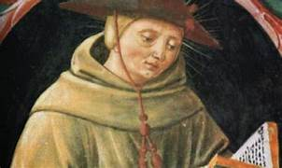
Il misticismo soggettivo:
san Bonaventura
«[La contemplazione di Dio è una] esperienza di dolcezza che si consuma nell’apice dell’affetto [e] si risolve in una forma di conoscenza superiore a quella dell’intelletto. Questa conoscenza superiore, senza rappresentazione e senza concetto, è la dotta ignoranza, conoscenza in caligine, ed è estasi. […] onde l’estasi si attua come mera esperienza gustativa, affettiva di Dio»
Leggiamo san Bonaventura:
«E così l'uomo, accecato e piegato, si trova nelle tenebre e non vede la luce del cielo, se non vengono in suo aiuto la grazia, con la giustizia contro la concupiscenza, e la scienza, con la sapienza contro l'ignoranza. Tutto questo accade per mezzo di Gesù Cristo […]».»
19

Slide 20
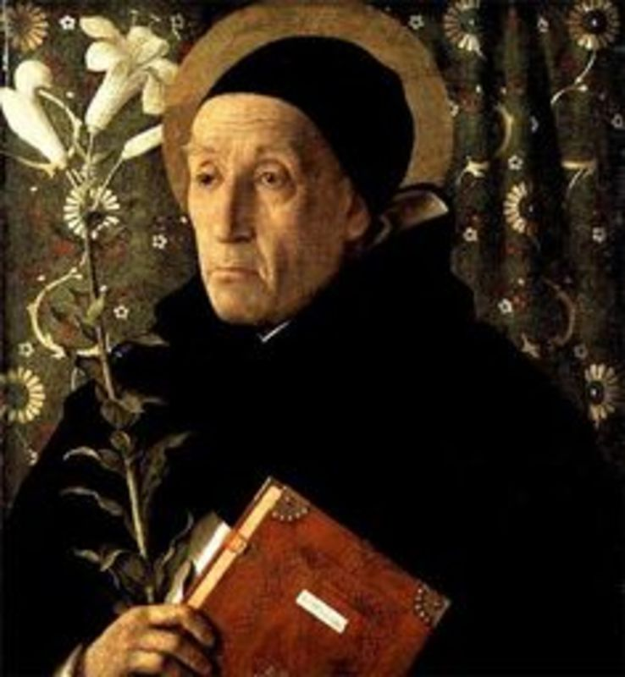
L’unione diretta con Dio
nel misticismo di Eckhart
«[L’unione di dio con l’uomo] non è mera unione di due volontà (Bernardo), o unione nell’amore (Bonaventura), o unione comunque, indiretta, relativa, e concessa per la grazia illuminante, ma è unione diretta e consustanziale, assoluta, dell’uomo con Dio, e una unione che si compie non per intervento della sovrannatura ma per via naturale, essendo l’uomo, di sua natura, “intelletto”, infinità, come Dio, anche se l’uomo non è “tutto intelletto” come Dio. »
20

Slide 21
Intelletto ed essere in Eckhart
«In conclusione, l’attuale concetto dello intellectus ha per E. un significato e una funzione speculativi essenzialmente identici ai concetti dell’intellectus e dello esse posteriori: essi significano, parimenti, l’indeterminato, l’infinito eckhartiano, in cui, vedremo, sono negate tutte le differenze. Soltanto, più tardi, per l’influsso, da un lato, di Proclo, Dionigi, Boezio e Gundisalvi, e, dall’altro, della concezione fondamentale del De causis, i concetti di unitas e di esse subordineranno a sé quello di intellectus e si spiegheranno in tutta la loro ricchezza speculativa. Ma l’ispirazione di E. procede, nel suo nucleo essenziale, coerente e lineare dalle prime opere alle ultime. »
21

Slide 22
Eckhart: immanenza di Dio nella natura
«[E. accentua] il principio che le parti ricevono il loro essere dal tutto, per il tutto e nel tutto, e che fuori del tutto, dell’unità, esse non esistono assolutamente, essendo l’unità perfetta dell’universo la loro sola condizione.»
«Dio e il creato formano perciò un constitutum, l’uno e l’altro sono incomparabilmente indistinti […] Di conseguenza, E. può anche dire che Dio è, rispetto al creato, come l’atto alla potenza, la forma alla materia.»
22

Slide 23
Eckhart: le creature un puro nulla e la negazione della negazione
«[…] la creatura è ontologicamente, metafisicamente nulla. Non solo a paragone di Dio, ma in sé, assolutamente, essa è niente. Ciò ch’è assente dall’essere, cioè da Dio, dice E., non esiste, non è niente. Tutte le creature sono un puro nulla. Io non dico che esse siano piccola cosa o qualche cosa: esse sono un assoluto nulla. Ciò che non ha essere non è. Le creature, per se stesse, non hanno alcun essere, poiché il loro essere consiste nella presenza di Dio. Se Dio si volge da esse un istante esse son nulla.»
«[La teologia negativa di Eckhart, con Dio negazione della negazione,] suggella apertamente l’immanenza divina […] esprime non il rigetto di una comunicazione fra Dio e l’uomo, l’infinito e il finito, ma l’assorbimento, l’identificazione di Dio e creatura; è la formula in cui si esprime la eckhartiana coincidenza degli opposti, è la formula in cui culmina e si sintetizza il suo monismo mistico, è, infine, non un espediente teologico ma una espressione speculativa dialettica, avente, perciò, un significato determinatamente positivo […].»
23

Slide 24
Eckhart: il primato della ragione nella conoscenza di Dio
«Essa sola [la ragione] è la chiave per penetrare ﬁno a Dio qual è nella sua purezza e nudità, essa sola lo tocca e lo abbraccia nella sua essenza, non introducendo essa nemmeno un pensiero, anzi risolvendo ogni molteplice […], mentre l’amore è desiderio, intenzione, pensiero. Dio cade nell’intelligenza discorsiva con la determinazione della “verità”, nel volere con quella della “bontà”, soltanto nell’essenza dell’anima, nella ragione, entra come Dio, con il suo essere, la sua essenza. L’amore, in quanto amore “senza perché”, dispone, sì, l’anima all’unione con Dio, ma l’organo con cui l’anima entra nel cuore del divino è la ragione, intelligenza increata, semplicissima, unitaria lo unum simplex dell’anima. La ragione, dunque, coglie Dio come “puro essere”, spogliato, cioè, di ogni determinazione anche la più alta […]. Infine, la ragione coglie Dio, l’essere, come uno, coincidenza degli opposti. Ciò che nel regno delle cose inferiori è diviso e molteplice diventa uno allorché l’anima si eleva a quella vita nella quale non vi ha più alcuna opposizione: quando l’anima entra nella luce della ragione, essa non sa più nulla degli opposti […].»
24

Slide 25
Eckhart: la deificazione dell’uomo
1952
«La creatura, dunque, è nulla in se stessa, e Dio è tutto, è l’essere: ma appunto per ciò, per la interna logica del sistema monistico, ogni essere e valore è divino e l’annullamento dell’uomo si cangia ipso facto nella sua divinizzazione e la morale dell’abiezione e rinuncia umana più radicale non vuol essere in definitiva che una morale di “libertà” umana perfetta. Certo è detto ch’è Dio stesso ad agire nella e per la creatura, ma, cancellata ogni distinzione fra Dio e la creatura, questa, che si è inteso annientare per se stessa, si riafferma in fine, nei momenti decisivi del processo pratico, etico, ch’è concepito come un processo essenzialmente naturale (o sovrannaturale-naturale, per la esattezza), escludente la grazia dei teologi, affidato in definitiva alla individuale volontà ascetica e all’astrazione razionale umane, nella loro “autonomia” […]: affermazione, comunque, di libertà da ogni giogo spirituale chiesastico e scolastico (in senso lato) […]. Umanesimo mistico, insomma.»
25

Slide 26
La pietra d’inciampo della dialettica spiritualistica
1952
La comune parentela spiritualistica di Hegel ed Eckhart non permette alla dialettica mondanizzata del primo di superare i limiti di una dialettica spiritualistica:
«pietra d’inciampo, per così dire, resta pur sempre il principio sintetico di tipo eckhartiano-cusaniano, ossia l’uno neoplatonico contenente la pluralità, da cui si parte: o insomma l’idea come unità originaria; pietra d’inciampo, perché un principio sintetico originario, che il Cusano per primo chiamò consapevolmente “spirito”, frustra ogni riconoscimento veramente mediato, cioè razionale, del plurale e molteplice, e del mondo e dell’uomo insomma […]. .»
26

Slide 27
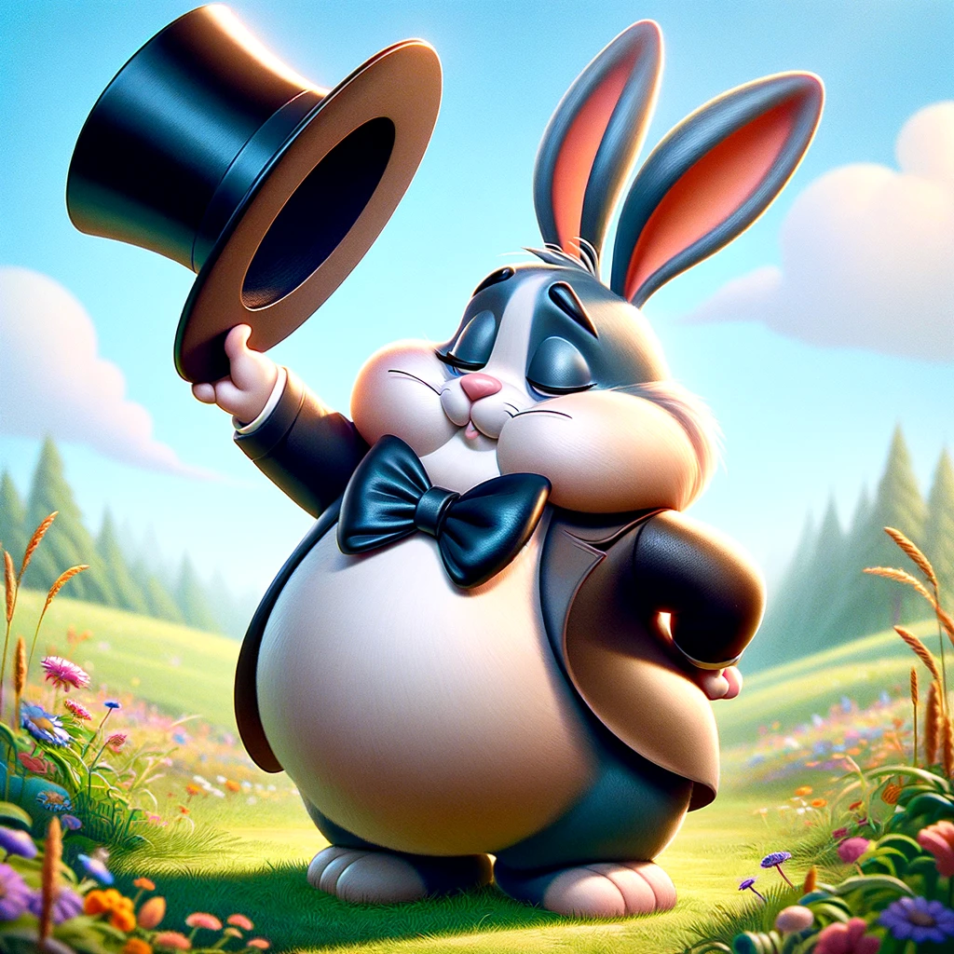
Thank you!

